Slide 1
ΕΡΓΑΣΙΑ ΣΤΗΝ ΙΣΤΟΡΙΑ
39^{Ο} ΔΗΜΟΤΙΚΟ ΣΧΟΛΕΙΟ ΠΕΡΙΣΤΕΡΙΟΥ ΤΑΞΗ ΣΤ.2

Slide 2
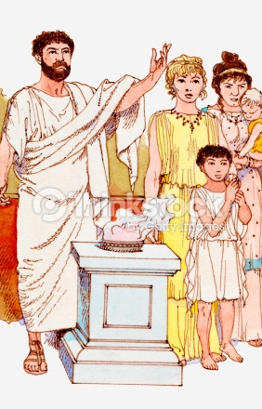
Η οικογένεια στην Αρχαία Ελλάδα
Στην αρχαιότητα οίκος, ήταν το σύνολο των έμβιων και άψυχων όντων που συναπάρτιζαν μια οικογένεια και την περιουσία της. Αυτός ήταν ο βασικός πυρήνας της πολιτικής, κοινωνικής και οικονομικής ζωής.
Στην περιουσία περιλαμβάνονταν όχι μόνο το σπίτι (οικία), τα έπιπλα, τα καλλιεργημένα κτήματα και τα ζωντανά, αλλά επίσης οι οικόσιτοι δούλοι. Όλα αυτά υπήρχαν προς χάριν της καλής ζωής των ελεύθερων μελών. Ελεύθερα μέλη του οίκου ήταν οι σύζυγοι και τα τέκνα – και όποιος παππούς ή γιαγιά τυχόν ζούσε μαζί τους.

Slide 3
Η οικογένεια στην Αρχαία Ελλάδα
Αδιαμφισβήτητος αρχηγός της οικογένειας ήταν ο άνδρας-πατέρας, που ονομαζόταν κύριος (σε σχέση με όλα τα μέλη) και δεσπότης (σε σχέση ειδικά με τους δούλους).
Η χρηστή διαχείριση του οίκου απαιτούσε καταμερισμό των εργασιών μεταξύ των συζύγων, επίβλεψη των τέκνων και εποπτεία του υπόδουλου υπηρετικού προσωπικού. Απαιτούσε, επίσης, την καθημερινή συντήρηση όλων των μελών με τροφή και την προστασία τους κάτω από μια στέγη.
Στις σχετικά εύπορες οικογένειες, όπου ένας αριθμός δούλων αρκούσε για το μεγαλύτερο μέρος των χειρωνακτικών εργασιών, η πιο έμπιστη δούλη αναλάμβανε τον ρόλο της οικονόμου. Αυτή ονομαζόταν ταμίας και είχε την επιστασία των υπόλοιπων δούλων που έμεναν στο σπίτι και φρόντιζε για την αποθήκευση και συντήρηση των προϊόντων στους χώρους της οικίας.

Slide 4
Η οικογένεια στην Αρχαία Ελλάδα
Την έντονη διαφοροποίηση των ρόλων ανάμεσα στα φύλα ενδυνάμωνε η πεποίθηση ότι η κυριότερη κοινωνική λειτουργία της γυναίκας είναι η τεκνοποιία, ότι στον γάμο βρίσκει η ίδια την ολοκλήρωσή της και ότι η φύση την έχει φτιάξει έτσι, ώστε να προτιμά τον κλειστό και προφυλαγμένο χώρο του σπιτιού από την εκτεθειμένη σε κίνδυνους υπαίθρια χώρα.
Ό,τι ήταν ο πόλεμος και η προετοιμασία του για τον άνδρα, ήταν για τη γυναίκα η εγκυμοσύνη, η γέννα και η ανατροφή των παιδιών.

Slide 5
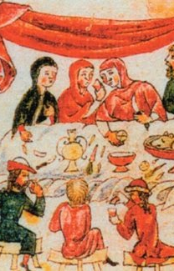
Η Οικογένεια στο Βυζάντιο
Η θέση της γυναίκας μέσα στην οικογένεια ήταν κατώτερη από αυτή του άνδρα. Ένα κορίτσι από τη γέννησή του ακόμα αντιμετωπιζόταν διαφορετικά, γιατί ταυτιζόταν με την υποχρέωση της οικογένειας να το προικίσει. Μάλιστα η εγκατάλειψη και η εκμετάλλευση των κοριτσιών ήταν συνηθισμένο φαινόμενο, ιδιαίτερα κατά την πρώιμη βυζαντινή περίοδο.
Για την εκκλησία ο άνδρας και η γυναίκα ήταν ισότιμοι, όσον αφορά το σχηματισμό οικογένειας. Έτσι χάρη στην ιδιότητα της μητρότητας η γυναίκα καταξιωνόταν κοινωνικά. Ύστερα από την Εκλογή του Λέοντα Γ΄ του Ίσαυρου (726) μειώθηκε η παντοδυναμία του πατέρα, με ισότητα στην οικογένεια. Οι Μακεδόνες επανέφεραν την πατρική εξουσία και η γυναίκα μόνο ως χήρα γινόταν αρχηγός της οικογένειας. Με το γάμο η γυναίκα γινόταν κύριος μιας περιουσίας.

Slide 6
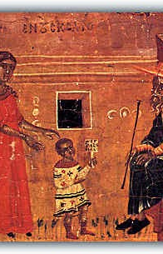
Η Οικογένεια στο Βυζάντιο
Ο ρόλος της μάνας ήταν αυτός που ολοκλήρωνε τη γυναίκα ως προσωπικότητα. Σε περίπτωση αδυναμίας τεκνοποίησης μπορούσε ο σύζυγος να ζητήσει διαζύγιο. Η μάνα ήταν αυτή που συντόνιζε την οικογένεια και αυτή που ήταν υπεύθυνη για την ανατροφή των παιδιών.
Ο ρόλος του πατέρα ήταν ο κυρίαρχος μέσα στην οικογένεια. Φρόντιζε για το μέλλον των παιδιών του και έπαιρνε όλες τις δύσκολες αποφάσεις. Ο λόγος του ήταν νόμος παρόλο που ο ίδιος έλειπε συχνά από το σπίτι για να ασχολείται με τα κοινά και την πολιτική ζωή.

Slide 7
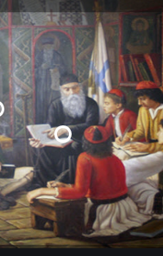
Η Οικογένεια την Περίοδο της Τουρκοκρατίας
Η ελληνική οικογένεια της τουρκοκρατίας είχε ισχυρή συνοχή με αρχηγό τον πατέρα. Η γυναίκα ήταν υποδεέστερη ενώ και τα παιδιά εξαρτώνταν απόλυτα από τον πατέρα. Υπήρχε αγάπη και σεβασμός ανάμεσα στα μέλη της, αν και οι συνθήκες ήταν ιδιαίτερα σκληρές. Με τα χρόνια, η οικονομική και πνευματική ανάπτυξη εκσυγχρόνισε κάπως τις αντιλήψεις για τα παιδιά και τις γυναίκες.

Slide 8
Η Οικογένεια την Περίοδο της Τουρκοκρατίας
Η οικογένεια για τους Οθωμανούς, ήταν η βασική φορολογική μονάδα, στην οποία κατανέμονταν οι κύριοι φόροι. Υπεύθυνος για την πληρωμή τους ήταν ο άνδρας μετά τα 12 ή τα 13, καθώς τότε θεωρούνταν ικανός να κρατά όπλο. Έτσι ο έφηβος αντιμετωπιζόταν ως άνδρας, μπορούσε να εκλεγεί κοτσάμπασης, κλέφτης ή αρματολός.
Οι σκληρές συνθήκες διαβίωσης υποχρέωναν τα παιδιά να εργάζονται από πολύ μικρά στους αγρούς, σε σπίτια ευπόρων ή σε εργαστήρια, όπου πολλές φορές μάθαιναν την τέχνη. Σε περιπτώσεις που οι γονείς όφειλαν χρήματα που δεν μπορούσαν να πληρώσουν, έδιναν τα παιδιά τους ως ενέχυρο στη φυλακή, μέχρι να εξοικονομήσουν οι ίδιοι το απαραίτητο ποσό.

Slide 9
Η Οικογένεια την Περίοδο της Τουρκοκρατίας
Η Ελληνίδα μπορούσε να κληρονομήσει την πατρική περιουσία, στην πράξη όμως, μόνον αν δεν υπήρχε αδελφός. Μπορούσε όμως να αξιώσει να προικιστεί. Θεωρητικά μπορούσε να μορφωθεί, στην πράξη όμως αυτό απαγορευόταν. Υπήρχαν γυναίκες που εργάζονταν ως μαμές ή γιάτρισσες.
Φορολογικά υπαγόταν στον πατέρα ή τον άνδρα της – εκτός από τις χήρες που πλήρωναν όμως το μισό φόρο. Οι οθωμανοί μπορούσαν να συνάψουν σεξουαλικές σχέσεις ή και γάμο με χριστιανή, ακόμη και χωρίς τη θέλησή της, φτάνει τα παιδιά να ασπάζονταν το Ισλάμ.
Απαγορευόταν ρητά ο γάμος χριστιανού με μουσουλμάνα.

Slide 10
Η Οικογένεια την Περίοδο της Τουρκοκρατίας
Οι Ελληνίδες παντρευόντουσαν Έλληνες, με τον αρραβώνα να γίνεται πολύ νωρίς. Ο πατέρας επέλεγε το σύζυγο, που γινόταν ο φυσικός αφέντης της γυναίκας. Οι γάμοι σπάνια διαλύονταν.
Η υπακοή της συζύγου στο σύζυγο ποίκιλε ανά περιοχή. Εκεί που υπήρχε οικονομική και πολιτιστική ανάπτυξη, η σύζυγος απέκτησε εξουσία στην ανατροφή των παιδιών το σχεδιασμό του γάμου τους και στη διαχείριση της περιουσίας. Μπορούσε επίσης να διεκδικήσει τα παιδιά της αν έχανε το σύζυγό της πριν αυτά ενηλικιωθούν.
Οι σύζυγοι και οι μητέρες απολάμβαναν σεβασμού από την κοινωνία, απαγορευόταν όμως οποιαδήποτε σεξουαλική σχέση εκτός γάμου που θεωρούνταν πορνεία.

Slide 11
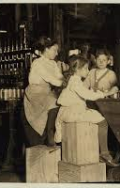
Βιομηχανική επανάσταση και Οικογένεια
Πριν από τη βιομηχανική επανάσταση, η συντριπτική πλειοψηφία των ανθρώπων ζούσε στην ύπαιθρο από τη γη, είτε άμεσα (καλλιεργώντας) είτε έμμεσα (αγοράζοντας ή ανταλλάσσοντας τροφή με υπηρεσίες και αγαθά). Βασική μονάδα παραγωγής ήταν η οικογένεια, η οποία επιβίωνε χάρη σε σχέσεις απόλυτης αλληλεξάρτησης.
Η βιομηχανική επανάσταση άλλαξε άρδην αυτή την κατάσταση. Οι άνθρωποι άρχισαν να εργάζονται πρώτα στο σπίτι ως εξωτερικοί βιοτέχνες, αλλά όλο και περισσότερο σε εργοστάσια, όπου οι εργοδότες μπορούσαν να ελέγχουν καλύτερα την παραγωγή (και τους εργάτες). Καθώς τα εργοστάσια μεγάλωναν και απαιτούσαν περισσότερα εργατικά χέρια, άρχισε να συρρέει κόσμος σε μεγάλα αστικά κέντρα.

Slide 12
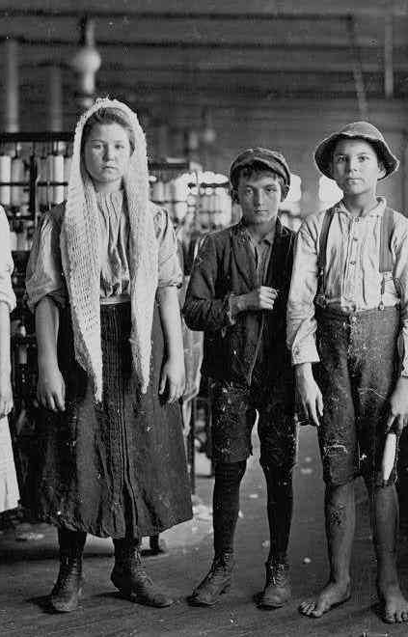
Βιομηχανική επανάσταση και Οικογένεια
Σε αυτές τις νέες συνθήκες παραγωγής, η διαβίωση έπαψε να συνδέεται άμεσα με την παραγωγική διαδικασία της οικογένειας ή της κοινότητας. Η οικογένεια έπαψε να είναι ανεξάρτητη μονάδα παραγωγής.
Η οικογένεια διατηρήθηκε γιατί ήταν σημαντική για την ισορροπία της νέας κοινωνίας που αναδυόταν. Ήταν ένα πρότυπο που ενισχύθηκε μέσα από σχετική νομοθεσία και οι ρόλοι μέσα στην οικογένεια ενισχύθηκαν.
Είναι σημαντικό να τονιστεί πως η αλλαγή της παραγωγής της κοινωνίας επιφέρει αλλαγές και στον τρόπο οργάνωσής της. Σε σχέση με την οικογένεια φέρνει δύο πράγματα: την προστασία του παιδιού και της γυναίκας που «ιδιωτικοποιεί» την οικογένεια και την παρέμβαση του κράτους το οποίο ελέγχει, υποστηρίζει και ρυθμίζει τις σχέσεις μεταξύ των μελών της οικογένειας.

Slide 13
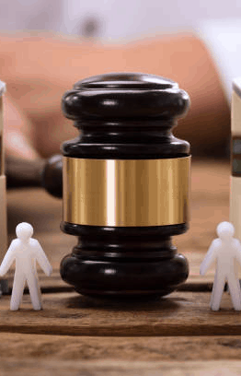
H κρίση του Θεσμού του γάμου και της οικογένειας
Είναι γεγονός, ότι τις τελευταίες δεκαετίες παρατηρείται μια αλλαγή στη μορφή της παραδοσιακής οικογένειας, με τάσεις αύξησης των μονογονεϊκών, λεγομένων οικογενειών. Ήδη στις σκανδιναβικές χώρες, το ποσοστό των μονογονεϊκών οικογενειών έχει φθάσει το 40% και πλέον.
Στην εξέλιξη αυτή, οδήγησε το γεγονός, αφενός ότι πολλοί αποφασίζουν να κάνουν παιδιά εκτός γάμου και αφ’ ετέρου, ότι τα διαζύγια έχουν δραματικά αυξηθεί τα τελευταία χρόνια. Τα φαινόμενα αυτά, εφόσον δεν αποτελούν πλέον εξαιρέσεις αλλά γίνονται ρουτίνα, δίνουν την εντύπωση ότι ο θεσμός του γάμου κλονίζεται, η κλασσική οικογένεια, που μέχρι τώρα αποτελούσε το κύτταρο της κοινωνίας, αλλάζει μορφή με ίσως άγνωστες τις περαιτέρω κοινωνικές ή άλλες συνέπειες.

Slide 14
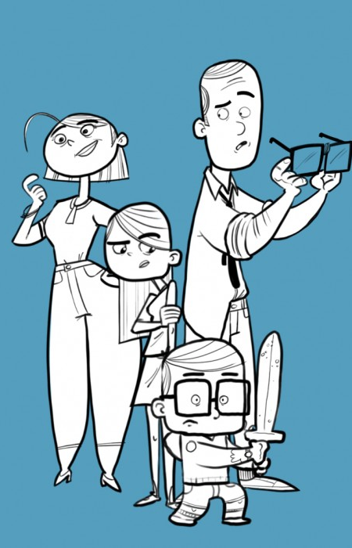
H κρίση του Θεσμού του γάμου και της οικογένειας
Αίτια της κρίσεως αυτής:
Γενική κρίση αξιών του πολιτισμού μας.
Είναι μια γενικότερη κρίση πνευματικού προσανατολισμού που ασκεί δυσμενή επίδραση γενικότερα στους θεσμούς και ειδικότερα στην οικογένεια. Οι αιώνιες αξίες της αρετής, της ηθικής, της δικαιοσύνης, του μέτρου κτλ, καθώς και οι επιταγές του Χριστιανισμού για αγάπη, ισότητα, φιλαλληλία, αλληλεγγύη, αντικαταστάθηκαν σε μεγάλο βαθμό από τον υλισμό και τον ευδαιμονισμό.
Οι σύγχρονες κοινωνικές εξελίξεις με την ανάπτυξη του τεχνικού πολιτισμού.
Η οικογένεια δεν είναι πλέον παραγωγική μονάδα και το κάθε μέλος της απασχολείται σε ξεχωριστή εργασία αποκτώντας έτσι προσωπική και οικονομική ανεξαρτησία χειραφέτηση των γυναικών και των νέων, χαλάρωση των οικογενειακών δεσμών και αποξένωση από τις παραδόσεις, ήθη και έθιμα του τόπου. Οι συνθήκες της σύγχρονης ζωής αναγκάζουν τη γυναίκα να εργαστεί έξω από το σπίτι, πράγμα που οδηγεί σε αλλοίωση της παραδοσιακής κατανομής της εργασίας μέσα στην οικογένεια, σύμφωνα με το φύλο και προωθεί την ισότητα στις συζυγικές σχέσεις.

Slide 15
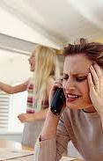
H κρίση του Θεσμού του γάμου και της οικογένειας
Αίτια των διαζυγίων:
1. Η έλλειψη επικοινωνίας, η μοναξιά του σύγχρονου ανθρώπου, ο άκρατος φεμινισμός, το δύσκολο επαγγελματικό περιβάλλον της σημερινής γυναίκας με πειρασμούς και ευκαιρίες για εξωσυζυγικές σχέσεις.
2. Η συνεχής παρέμβαση των γονέων, κυρίως των Ελλήνων γονέων με την έννοια της προστασίας του παιδιού τους κα μετά το γάμο του.
3. Τα πρότυπα που προβάλλονται από τα ΜΜΕ ευνοούν τα διαζύγια και την απομάκρυνση από τον παραδοσιακό τρόπο ζωής.

